Slide 1
Beste PO professional,
In deze PowerPoint vind je een format voor een informatie-ochtend/middag/avond met ouders ter voorbereiding op Paarse Vrijdag. Elke school is verschillend en jij kan als PO professional het beste bepalen welke inhoud past bij jouw schoolcontext en ouderpopulatie. Het is een basis maar voeg info toe of haal info weg en check de NOTES onder de slides
In het pakket zit ook een flyer voor ouders, die kan je ook digitaal vinden via: Paarse Vrijdag Flyer voor verzorgers – COC – Onderwijs
Notes:
Deze dia verwijderen voordat de presentatie begint

Slide 2
[Naam school]
[Naam directeur/leerkracht]
[E-mailadres bij vragen]
PAARSE
VRIJDAG
Omdat ieder kind zichzelf moet kunnen zijn!

Slide 3
AGENDA
Opening – Wat zijn je vragen?
Wat is Paarse Vrijdag?
Waarom Paarse Vrijdag?
Wat zit er in het Paarse Vrijdag pakket?
Een voorbeeldlesbrief/lesbrieven
Website
Vraagmoment
Notes:
Kijk zelf hoe je een voorbeeldlesbrief/lesbrieven in wil vullen.

Slide 4
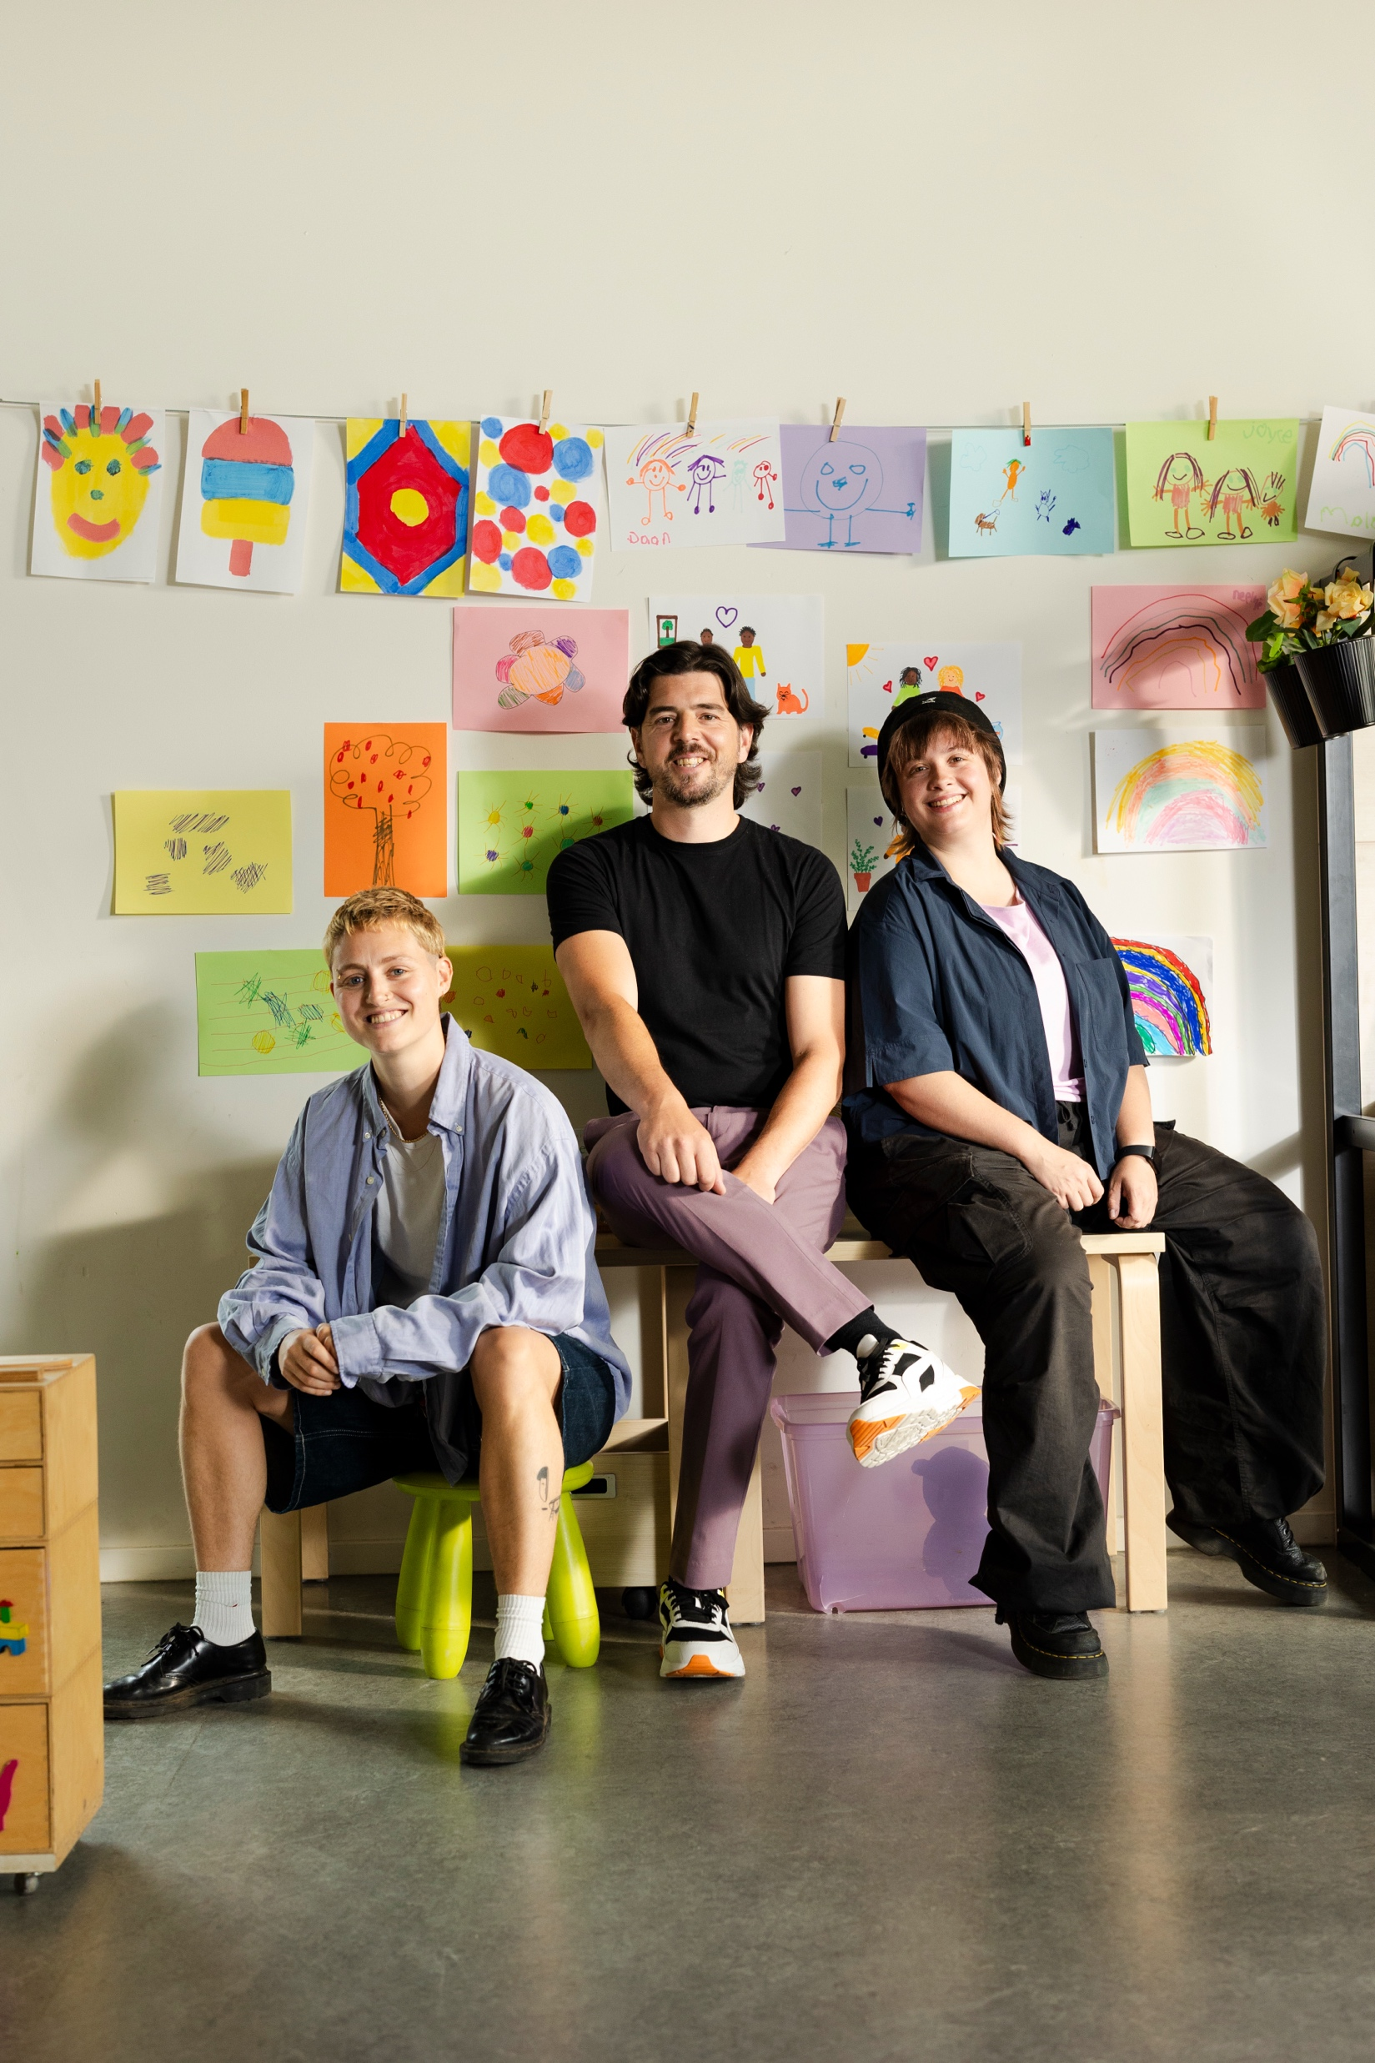
OPENING
Welkom
Schrijf op een post-it:
Welke vragen heb je?
Met welk doel ben je hier vandaag?

Slide 5
WAT IS PAARSE VRIJDAG?
Paarse Vrijdag bestaat sinds 2010 op Nederlandse scholen en op basisscholen vanaf 2019.
Paarse Vrijdag gaat er om dat iedereen zichzelf mag zijn en kinderen niet gepest worden om wie ze zijn.
Er is brede aandacht voor diversiteit en jezelf zijn met een focus op familie-, seksuele en genderdiversiteit.
Is een onderdeel van een schooldag, elke school geeft eigen invulling hoeveel tijd ze eraan besteden.
Wij gebruiken hiervoor het Paarse Vrijdag pakket van COC Nederland. Hierin staan les-ideeën waar diversiteit aandacht krijgt. In het ene lesidee op de voorgrond, bij de ander op de achtergrond.
Notes:
Extra info:
Paarse Vrijdag is in 2010 ontstaan op middelbare scholen om solidariteit te tonen aan de lhbti+ gemeenschap. Lhbti+ jongeren worden namelijk veel vaker gepest dan andere jongeren. Bedenk maar eens hoe vaak er “hé homo” over het schoolplein wordt geroepen.
Basisschoolleerkrachten hebben vervolgens zelf het initiatief genomen om Paarse Vrijdag ook de basisschool te vieren. Ze hebben COC gevraagd om een speciaal lespakket te maken voor hun leerlingen. Het is namelijk belangrijk dat de inhoud en toon goed aansluit bij de leeftijd en belevingswereld van de kinderen. Anderen en jezelf leren respecteren is de basis, maar hoe dat er in de praktijk uitziet, verschilt per ontwikkelfase.
In het lespakket voor de basisschool ligt de focus op het creëren van een veilige schoolomgeving. Zodat kinderen zichzelf kunnen zijn zonder gepest te worden. Door de diversiteit van Nederland te laten zien, krijgen kinderen meer begrip voor mensen die niet op hen lijken of in hun omgeving zitten.

Slide 6
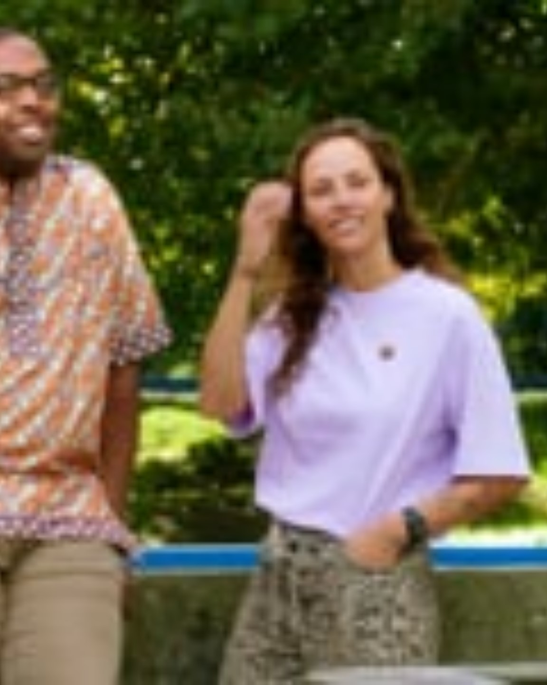
WAT IS PAARSE VRIJDAG?
Notes:
Schoolbestuurder Dave en leerkracht van het jaar Roos - https://vimeo.com/1129862701?share=copy&fl=sv&fe=ci
Kies welk filmpje het meest bij jouw schoolcontext past

Slide 7
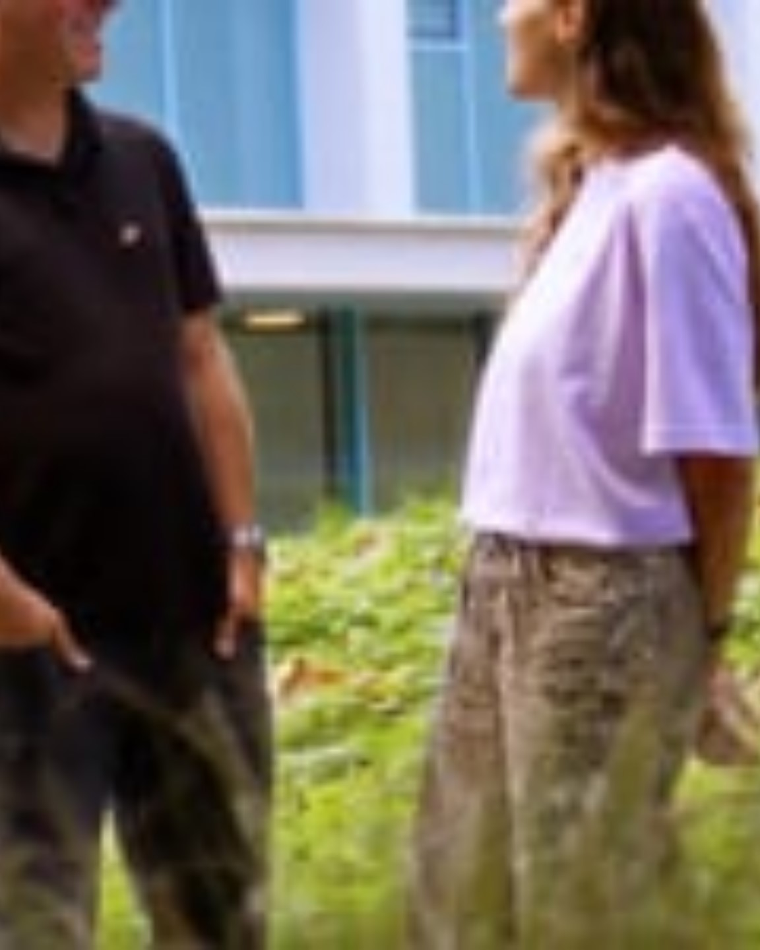
WAT IS PAARSE VRIJDAG?
Notes:
PABO-docent Mark
Kies welk filmpje het meest bij jouw schoolcontext past

Slide 8
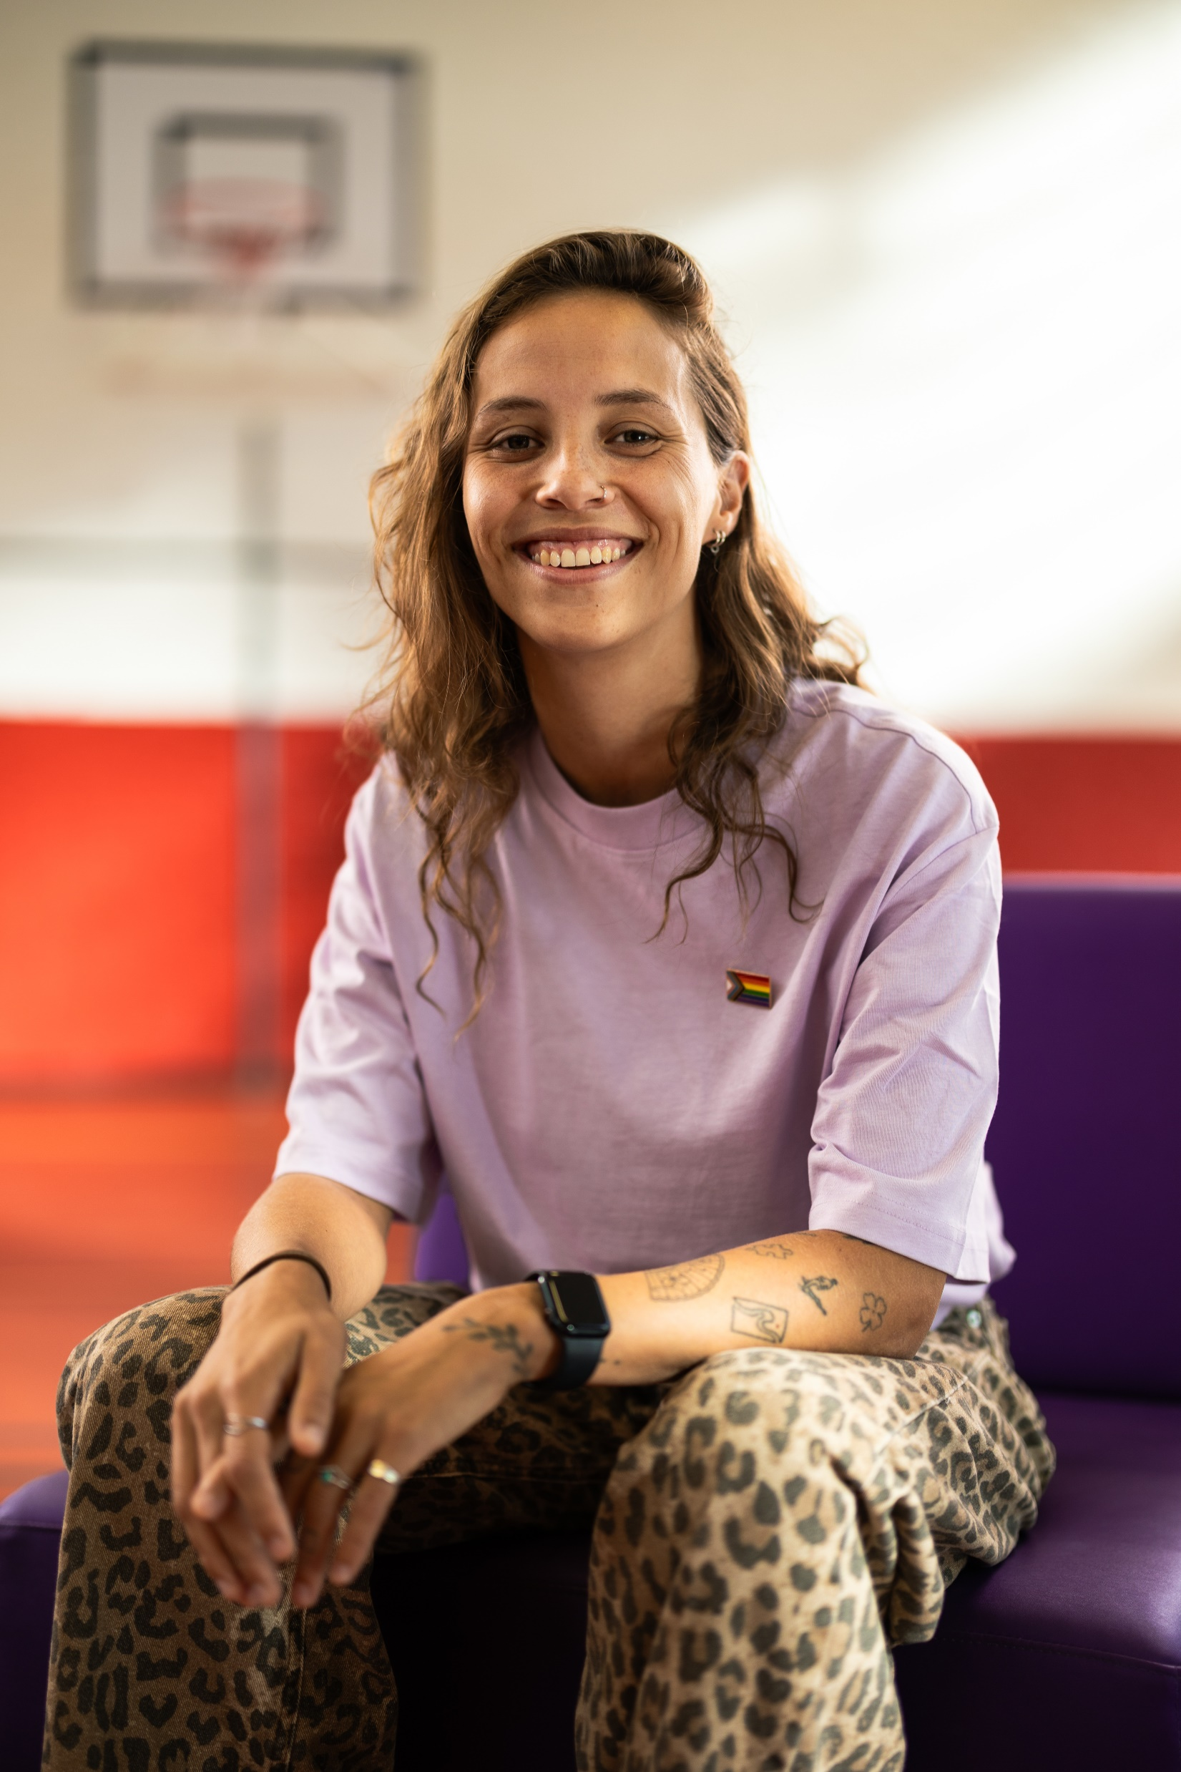
WAAROM PAARSE VRIJDAG?

Slide 9
WAAROM PAARSE VRIJDAG?
Een veilige omgeving creëren we samen
Het is 365 per jaar belangrijk om aandacht te geven aan jezelf zijn maar helaas worden kinderen nog steeds buitengesloten om wie ze zijn. Daarom extra aandacht op Paarse Vrijdag.
Samenleven in een gezonde maatschappij betekent dat je in aanraking komt met mensen die anders zijn dan jij. Leren samenleven is een basisvaardigheid voor ieder kind, net zoals rekenen en taal.
Door Paarse Vrijdag te vieren krijgen kinderen een positieve associatie met diversiteit en jezelf zijn.

Slide 10
WAAROM PAARSE VRIJDAG?
Visie school
[Vul hier kort in waar de school voor staat en deel het uitgebreider op de volgende slide]
Wetgeving
Kerndoel 38
Burgerschap en diversiteit
Relationele en seksuele vorming
Nieuw kerndoel burgerschap 20 – en specifiek 20b
Notes:
Kleutermeester Jan
Kies welk filmpje het meest bij jouw schoolcontext past

Slide 11
WAAROM PAARSE VRIJDAG?
Visie school
[Vul hier in waar de school voor staat met betrekking tot burgerschap en diversiteit. Naast beleid kunnen voorbeelden van persoonlijke verhalen over kinderen en PO personeel hierbij helpen.]
Notes:
Bij visie school kan je ook aandacht besteden aan persoonlijke verhalen: kinderen die lekkerder in hun vel zitten na het bespreken van diversiteit, meer zichzelf kunnen zijn. Laat zien wat het betekent voor de leerlingen.

Slide 12
WAAROM PAARSE VRIJDAG?
Wetgeving
Kerndoel 38
Oriëntatie op jezelf en de wereld - Mens en samenleving - kerndoel 38
De leerlingen leren hoofdzaken over geestelijke stromingen die in de Nederlandse multiculturele samenleving een belangrijke rol spelen, en ze leren respectvol om te gaan met seksualiteit en met diversiteit binnen de samenleving, waaronder seksuele diversiteit.
Burgerschap en diversiteit
Relationele en seksuele vorming
Nieuw kerndoel burgerschap 20 – en specifiek 20b
Notes:
Kleutermeester Jan
Kies welk filmpje het meest bij jouw schoolcontext past

Slide 13
WAAROM PAARSE VRIJDAG?
Wetgeving
Kerndoel 38
Burgerschap en diversiteit
Kennis en respect voor diversiteit is onderdeel van de wet Verduidelijking Burgerschapsopdracht. Leren samenleven is een basisvaardigheid net zoals rekenen en taal.
Relationele en seksuele vorming
Nieuw kerndoel burgerschap 20 – en specifiek 20b

Slide 14
WAAROM PAARSE VRIJDAG?
Wetgeving
Kerndoel 38
Burgerschap en diversiteit
Relationele en seksuele vorming
  Ook onderdeel van relationele en seksuele vorming aangezien het gaat over verschillende soorten families, op wie mensen verliefd worden of hoe ze zich voelen.
Nieuw kerndoel burgerschap 20 – en specifiek 20b
Notes:
Kleutermeester Jan
Kies welk filmpje het meest bij jouw schoolcontext past

Slide 15
WAAROM PAARSE VRIJDAG?
Wetgeving
Kerndoel 38
Burgerschap en diversiteit
Relationele en seksuele vorming
Nieuw kerndoel burgerschap 20 – en specifiek 20b
  De leerling verkent hoe die kan omgaan met diversiteit in de samenleving. Het gaat hierbij om beschrijven van aspecten van diversiteit: godsdienst, levensovertuiging, politieke gezindheid, afkomst, geslacht, handicap en seksuele gerichtheid (1) verkennen van de eigen identiteit ten aanzien van aspecten van diversiteit (2)herkennen en benoemen van stereotypering, discriminatie en uitsluiting (3) benoemen van het belang dat mensen elkaar gelijkwaardig behandelen (4) ervaringen opdoen met het omgaan met verschillende perspectieven en ervaringen van anderen, overeenkomsten en verschillen, oordeel uitstellen, omgaan met mogelijkheden en gedrag van anderen. (5)

Slide 16

WAT ZIT ER IN HET PAARSE VRIJDAG PAKKET?
Met onder andere:
Prentenboeken
Handleiding leerkrachten
Gedichtposter
Posters voor kinderen
Posters voor leerkrachten
Informatie ouders

Slide 17
WAT ZIT ER IN HET PAARSE VRIJDAG PAKKET?
Keuze uit 13 lesbrieven
Variatie tussen onderbouw, middenbouw, bovenbouw
In lesbrieven is diversiteit op de voorgrond of achtergrond aanwezig of het gaat over jezelf zijn in brede zin
Informatie voor leerkrachten
In samenwerking met andere organisaties zoals bijvoorbeeld NEMO, IDFA, Netwerk Filmeducatie en Emancipator
Notes:
Extra info: De lesideeën (lesbrieven) die in de handleiding staan. Alle lesbrieven zijn gemaakt in samenwerking met onderwijsprofessionals en organisaties. Er zijn meerdere lesbrieven per onderbouw, middenbouw, bovenbouw beschikbaar en op die manier is er ook keuze voor de leerkrachten. Er zit een grote variëteit in: van familiediversiteit naar stoppen met schelden.

Slide 18

VOORBEELDLESBRIEF / LESBRIEVEN
Tekst

Slide 19
VOORBEELDLESBRIEF / LESBRIEVEN
[Kies zelf op welke manier je dit wil invullen. Fysiek laten zien of een overzicht geven of vertellen over hoe jullie het op school gaan aanpakken]
Notes:
Laat een voorbeeld van een lesbrief zien. Kies zelf op welke manier je dit wil invullen. Fysiek laten zien of een overzicht geven of iets vertellen over hoe je het zelf wil gaan aanpakken.

Slide 20
WEBSITE
Op https://onderwijs.coc.nl/kennisbieb meer informatie te vinden over Paarse Vrijdag en het Paarse Vrijdag educatie pakket.

Slide 21
VRAAGMOMENT
Terugpakken Post-Its
- Welke vragen zijn al beantwoord?
- Welke vragen staan nog open?
Notes:
Wanneer ouders vragen of zorgen hebben, is het handig om te checken waar ze hun informatie vandaan hebben en de volgende dingen onthouden:
Waar heb je info gezien dan wel gehoord?
Praten over iets wat je niet hebt gezien wordt lastig en vergroot de kans op ruis en desinformatie
Paarse vrijdag is een symbool maar het gaat over mensen, vragen stellen mag maar respect naar elkaar is belangrijk
Do en dont’s voor gesprek – Hoe gaan we met elkaar om?

